Slide 1
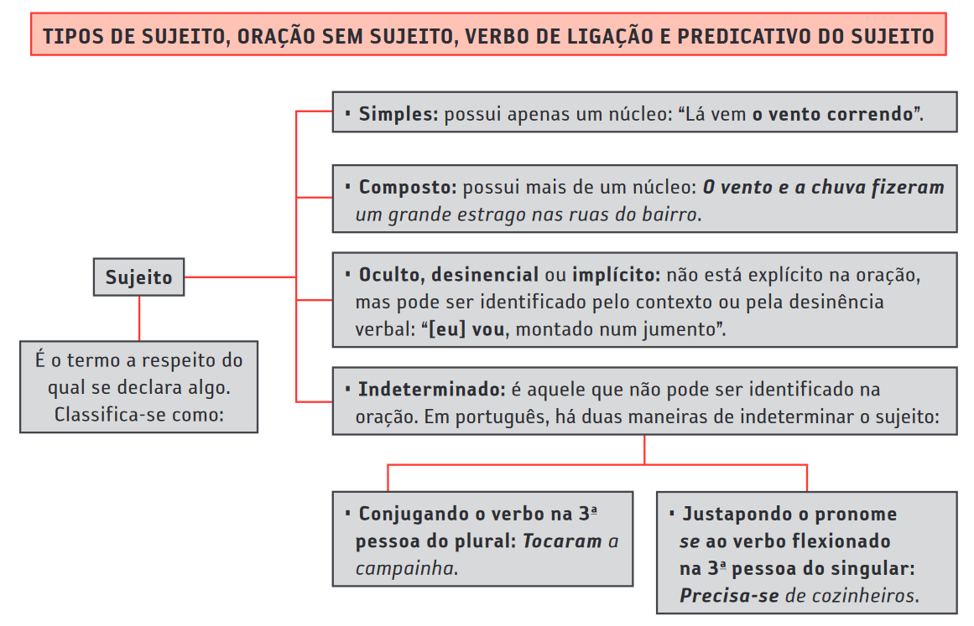

Slide 2
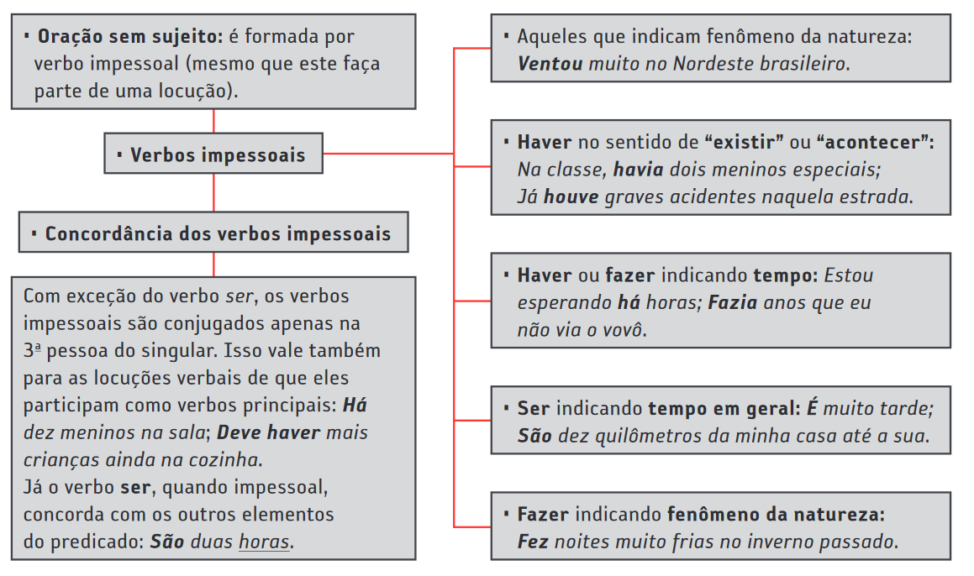

Slide 3
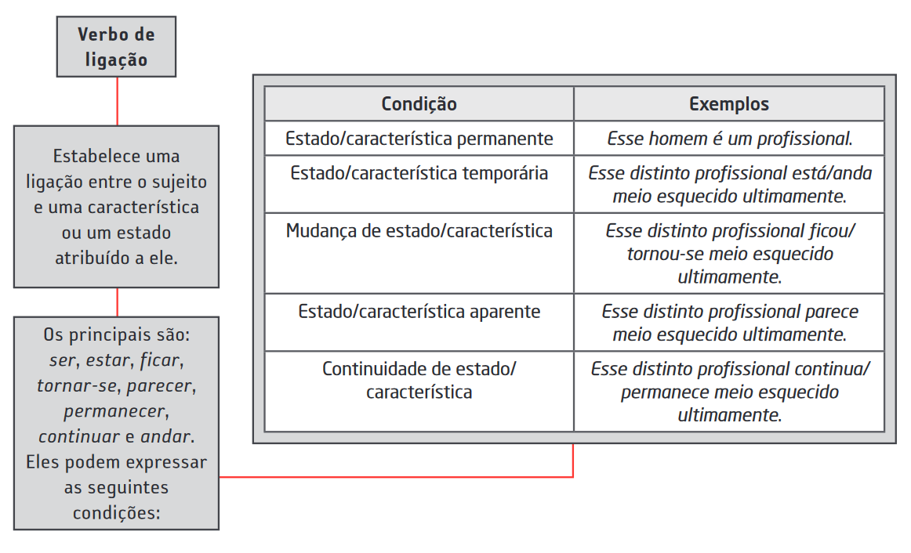

Slide 4
TRANSITIVIDADE VERBAL:
VERBOS TRANSITIVOS X VERBOS INTRANSITIVOS
INTRANSITIVO: é o verbo que não necessita de complemento.
Ex.: Ela dormiu bem./ O dia amanheceu cinza. A criança nasceu prematura.
TRANSITIVO: é o verbo que, de acordo com o contexto, necessita de complemento, para a total significação e compreensão da frase.
Ex.: Hoje comprarei uma dúzia de mangas. / A menina acredita em tudo que lê.
COMPLEMENTOS VERBAIS:
OBJETO DIRETO: complemento sem preposição. Eu vi o filme ontem.
OBJETO INDIRETO: complemento com preposição. Eu gostei do filme.
PREPOSIÇÕES: a, ante, após, até, com, contra, de, desde, em, entre, para, perante, por, sem, sob, sobre, trás.

